Slide 1
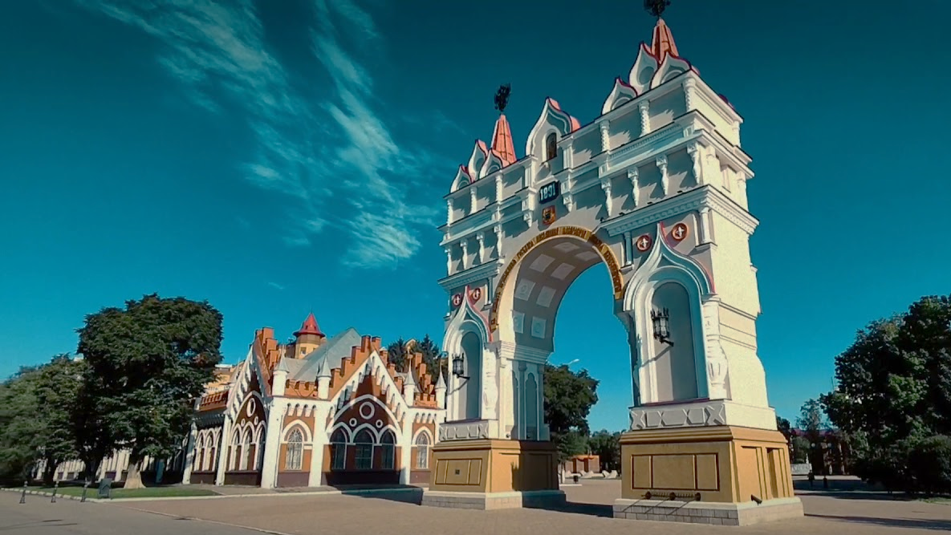
ПОДГОТОВКА К ПРОВЕДЕНИЮ
VIII ВСЕРОССИЙСКОЙ КОНФЕРЕНЦИИ «ДЕМОГРАФИЧЕСКОЕ РАЗВИТИЕ ДАЛЬНЕГО ВОСТОКА»
АДМИНИСТРАЦИЯ ГОРОДА БЛАГОВЕЩЕНСКА
БЛАГОВЕЩЕНСК 2023

Slide 2
АРХИТЕКТУРА ПРОГРАММЫ VIII ВСЕРОССИЙСКОЙ
КОНФЕРЕНЦИИ
ВРЕМЯ И МЕСТО ПРОВЕДЕНИЯ
6 – 7 июля 2023
АМУРСКАЯ ОБЛАСТЬ
г. БЛАГОВЕЩЕНСК
ОКЦ
АУДИТОРИЯ
ОРГАНЫ ГОСУДАРСТВЕННОЙ
ВЛАСТИ ФЕДЕРАЛЬНОГО
И РЕГИОНАЛЬНОГО
УРОВНЕЙ, ОРГАНЫ
МЕСТНОГО САМОУПРАВЛЕНИЯ
ОРГАНИЗАТОРЫ
МИНИСТЕРСТВО РОССИЙСКОЙ ФЕДЕРАЦИИ ПО РАЗВИТИЮ ДАЛЬНЕГО ВОСТОКА И АРКТИКИ
КОРПОРАЦИЯ РАЗВИТИЯ ДАЛЬНЕГО ВОСТОКА И АРКТИКИ
ПРАВИТЕЛЬСТВО АМУРСКОЙ ОБЛАСТИ
АДМИНИСТРАЦИЯ
г. БЛАГОВЕЩЕНСКА
РОССИЙСКИЕ И РЕГИОНАЛЬНЫЕ ОРГАНИЗАЦИИ И ПРЕДПРИЯТИЯ
БЛАГОТВОРИТЕЛЬНЫЕ
ФОНДЫ
ОБЩЕСТВЕННЫЕ ОРГАНИЗАЦИИ
РОССИЙСКОЕ И МЕЖДУНАРОДНОЕ ЭКСПЕРТНОЕ СООБЩЕСТВО
БЛАГОВЕЩЕНСК 2023
2

Slide 3
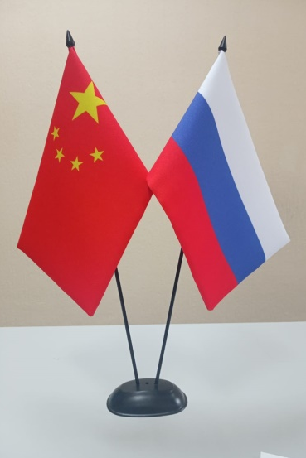
ФОРМАТ КОНФЕРЕНЦИИ
6 ИЮЛЯ 2023 ГОДА
ПЛЕНАРНОЕ ЗАСЕДАНИЕ «ДЕМОГРАФИЧЕСКАЯ ПОЛИТИКА ДАЛЬНЕГО ВОСТОКА И АРКТИКИ»
ПЛЕНАРНАЯ СЕССИЯ «ПОДДЕРЖКА РОЖДАЕМОСТИ И СЕМЕЙ С ДЕТЬМИ НА ДАЛЬНЕМ ВОСТОКЕ И В АРКТИКЕ»
ПЛЕНАРНАЯ СЕССИЯ «СНИЖЕНИЕ СМЕРТНОСТИ, ПОВЫШЕНИЕ ПРОДОЛЖИТЕЛЬНОСТИ ЖИЗНИ НА ДАЛЬНЕМ ВОСТОКЕ И АРКТИКЕ»
ДИСКУССИОННЫЙ КЛУБ «УРОКИ ДЕМОГРАФИИ»
ИТОГОВОЕ ПЛЕНАРНОЕ ЗАСЕДАНИЕ (ПРИНЯТИЕ РЕЗОЛЮЦИИ КОНФЕРЕНЦИИ)
7 ИЮЛЯ 2023 ГОДА
МЕЖДУНАРОДНЫЙ
«КРУГЛЫЙ СТОЛ»
В Г. ХЭЙХЭ (КНР)
БЛАГОВЕЩЕНСК 2023

Slide 4
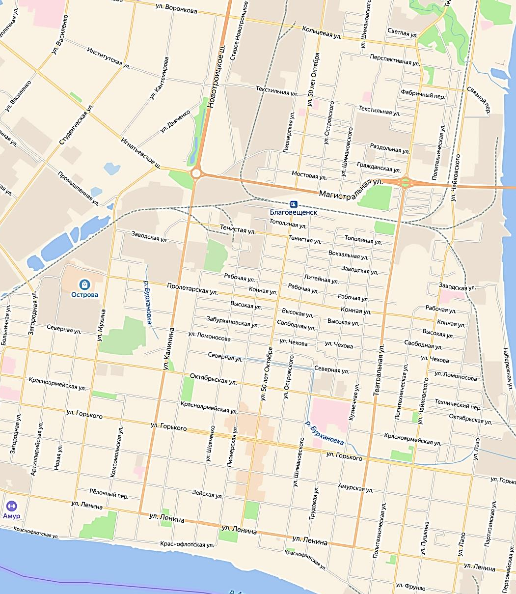
ОСНОВНЫЕ УЧАСТНИКИ И ТЕМЫ КОНФЕРЕНЦИИ
ПРЕЗЕНТАЦИЯ
ПРАКТИК РАБОТЫ
С СЕМЬЕЙ И ДЕТЬМИ,
ТРЕБУЮЩИМИ ОСОБОГО
ВНИМАНИЯ
БЛАГОВЕЩЕНСКИЙ ДЕТСКИЙ
ДОМ
КАДРОВОЕ
ОБЕСПЕЧЕНИЕ ЗДРАВООХРАНЕНИЯ. РАЗВИТИЕ МЕДИЦИНСКИХ ИССЛЕДОВАНИЙ
МЕДИЦИНСКИЙ КОЛЛЕДЖ
РЕАЛИЗАЦИЯ ТЕХНОЛОГИИ СОПРОВОЖДАЕМОГО ПРОЖИВАНИЯ ДЕТЕЙ-ИНВАЛИДОВ С МЕНТАЛЬНЫМИ НАРУШЕНИЯМИ
РАЗВИТИЯ
КВАРТИРА СОПРОВОЖДАЕМОГО ПРОЖИВАНИЯ
(УЛ. ОСТРОВСКОГО, 65)
ЦЕНТР «ДОБРОТА»
ОБМЕН ОПЫТОМ
ПО РЕАЛИЗАЦИИ СИСТЕМЫ ДОЛГОВРЕМЕННОГО УХОДА ЗА ГРАЖДАНАМИ ПОЖИЛОГО ВОЗРАСТА И ИНВАЛИДАМИ
КАДРОВОЕ ОБЕСПЕЧЕНИЕ ЗДРАВООХРАНЕНИЯ. РАЗВИТИЕ МЕДИЦИНСКИХ ИССЛЕДОВАНИЙ
АГМА
ЦЕНТРАЛЬНАЯ
ПЛОЩАДКА
ПРОВЕДЕНИЯ
КОНФЕРЕНЦИИ
ОКЦ
ТОРЖЕСТВЕННОЕ МЕРОПРИЯТИЕ
В ЧЕСТЬ
ПРАЗДНОВАНИЯ ДНЯ СЕМЬИ, ЛЮБВИ И ВЕРНОСТИ
ОТДЕЛ ЗАГС ПО
Г. БЛАГОВЕЩЕНСКУ И БЛАГОВЕЩЕНСКОМУ РАЙОНУ
ПЛЕНАРНЫЕ ЗАСЕДАНИЯ И СЕССИИ, ДИСКУССИОННЫЙ КЛУБ
БЛАГОВЕЩЕНСК 2023

Slide 5
ОБЕСПЕЧЕНИЕ ПОДГОТОВКИ
КОНФЕРЕНЦИИ
37-Р, ОТ 01.03.2023. РАСПОРЯЖЕНИЕ ГУБЕРНАТОРА АМУРСКОЙ ОБЛАСТИ.
О ПРОВЕДЕНИИ VIII ВСЕРОССИЙСКОЙ КОНФЕРЕНЦИИ
НА ТЕРРИТОРИИ АМУРСКОЙ ОБЛАСТИ
381ПМ-П41, ОТ 30.03.2023 ПЛАН МЕРОПРИЯТИЙ, ПРОВОДИМЫХ В РАМКАХ ПОДГОТОВИТЕЛЬНОГО
ЭТАПА VIII ВСЕРОССИЙСКОЙ КОНФЕРЕНЦИИ
1693, ОТ 11.04.2023 ПОСТАНОВЛЕНИЕ АДМИНИСТРАЦИИ ГОРОДА БЛАГОВЕЩЕНСКА.
О ПРОВЕДЕНИИ VIII ВСЕРОССИЙСКОЙ
КОНФЕРЕНЦИИ НА ТЕРРИТОРИИ БЛАГОВЕЩЕНСКА
26-АХР, ОТ 12.04.2023 ПРИКАЗ УПРАВЛЕНИЯ КУЛЬТУРЫ. О ПРОВЕДЕНИИ VIII ВСЕРОССИЙСКОЙ КОНФЕРЕНЦИИ НА ТЕРРИТОРИИ БЛАГОВЕЩЕНСКА
МЕРОПРИЯТИЯ, ПРОВОДИМЫЕ В РАМКАХ ПОДГОТОВИТЕЛЬНОГО ЭТАПА
ОФОРМЛЕНИЕ ГОРОДА И РАЗМЕЩЕНИЕ БАННЕРОВ НА ВЪЕЗДЕ В ГОРОД (ИГНАТЬЕВСКОЕ ШОССЕ-ТЕПЛИЧНАЯ)
УБОРКА И ОБЛАГОРАЖИВАНИЕ ГОРОДА ПО ГОСТЕВОМУ МАРШРУТУ
ПОДГОТОВКА ОКЦ К КОНФЕРЕНЦИИ:
РЕМОНТ ПОТОЛОЧНОЙ ПЛИТКИ, ПРОЕЗДА ВДОЛЬ ПАРКОВКИ, ЧАСТИЧНЫЙ РЕМОНТ ПАРКОВКИ
НА 4.5МЛН.РУБ.
ОБЕСПЕЧЕНИЕ ЧИСТОТЫ ПРИЛЕГАЮЩЕЙ ТЕРРИТОРИИ
ОРГАНИЗАЦИЯ ПОДКЛЮЧЕНИЯ ИНТЕРНЕТА И КОФЕ-БРЕЙКИ
ПРЕДОСТАВЛЕНИЕ ОРГТЕХНИКИ ОРГАНИЗАТОРАМ
ОБЕСПЕЧЕНИЕ ОХРАНЫ ОБЩЕСТВЕННОГО ПОРЯДКА
НОРМАТИВНЫЕ ПРАВОВЫЕ АКТЫ
БЛАГОВЕЩЕНСК 2023

Slide 6
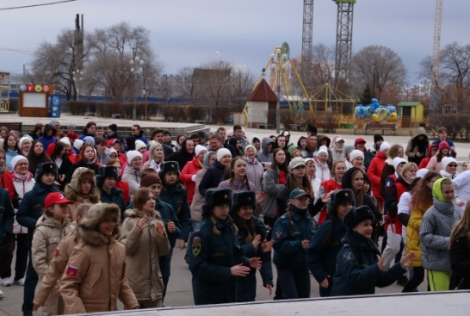
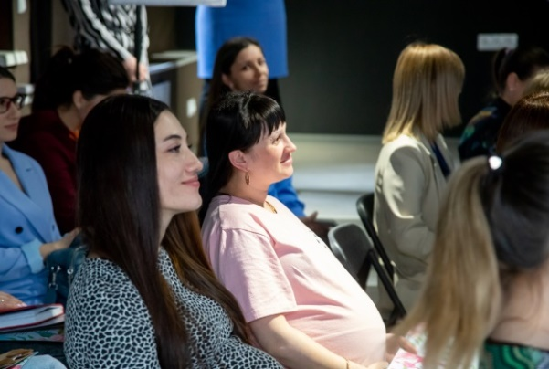
ПРОМЕЖУТОЧНЫЕ РЕЗУЛЬТАТЫ ПРОВЕДЕННЫХ МЕРОПРИЯТИЙ
АКЦИЯ
«ЗАРЯЖЕН НА ЗДОРОВЬЕ»
ОНЛАЙН-ЧЕЛЛЕНДЖ «МНОГОДЕТНАЯ ЗАРЯДКА»
АКЦИЯ
«ЗАРЯЖЕН НА ЗДОРОВЬЕ»
ОНЛАЙН-ЧЕЛЛЕНДЖ «МНОГОДЕТНАЯ ЗАРЯДКА»
ОХВАТ
БОЛЕЕ 300 ЧЕЛОВЕК
ОХВАТ
86 ЧЕЛОВЕК
ОХВАТ
БОЛЕЕ 1500 ЧЕЛОВЕК
ОХВАТ
115 ЧЕЛОВЕК
(23 СЕМЬИ)
20 школ, 15 колледжей и ВУЗов
АКЦИЯ «СЧАСТЬЕ БЫТЬ БЕРЕМЕННОЙ
КОНКУРС ФОТОГРАФИЙ «СПОРТИВНЫЕ ДИНАСТИИ»
АКЦИЯ «СЧАСТЬЕ БЫТЬ БЕРЕМЕННОЙ»
КОНКУРС ФОТОГРАФИЙ «СПОРТИВНЫЕ ДИНАСТИИ»
ОХВАТ
30 ЧЕЛОВЕК
ОХВАТ
129 ЧЕЛОВЕК
ОХВАТ
175 ЧЕЛОВЕК
(35 СЕМЕЙ)
ОХВАТ
65 ЧЕЛОВЕК
БЛАГОВЕЩЕНСК 2023

Slide 7
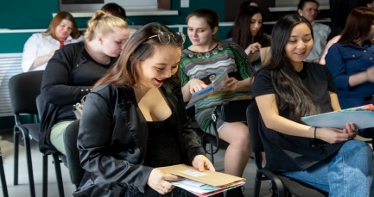
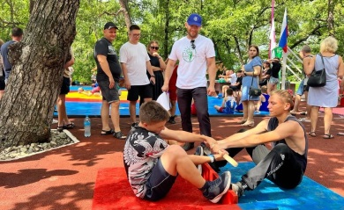
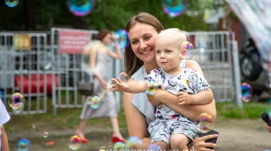
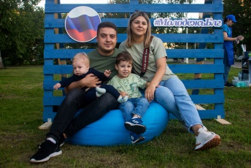
ПРЕДПОЛАГАЕМЫЕ
К ПРОВЕДЕНИЮ МЕРОПРИЯТИЯ
РЕГИОНАЛЬНЫЕ РЕКОМЕНДАЦИИ
АЛЛЕЯ ПРАВОВОГО ПРОСВЕЩЕНИЯ - 14 мая
ГОРОДСКОЙ ПАРК КУЛЬТУРЫ И ОТДЫХА (охват 1000 человек)
АКЦИЯ ПО ВОПРОСАМ ОТВЕТСТВЕННОГО РОДИТЕЛЬСТВА И СЧАСТЛИВОГО ДЕТСТВА
ОРГАНИЗАТОРЫ: МИБС, ЦЕНТР «ПРОДВИЖЕНИЕ»,
СОВЕТ МОЛОДЫХ ЮРИСТОВ
МАСТЕР-КЛАСС «ПУТЬ ЧЕМПИОНА» - 14 мая
ПАРК «ДРУЖБЫ» ДЛЯ МНОГОДЕТНЫХ СЕМЕЙ
С УЧАСТИЕМ ИЗВЕСТНЫХ СПОРТСМЕНОВ
(охват 100 участников, включая 30 семей)
МАРАФОН ПОЛЕЗНЫХ СОВЕТОВ
АКЦИИ «СЕМЕЙНЫЙ БУМЕРАНГ ДОБРОТЫ»
И «СЕМЬЯ – ЭТО ИНТЕРЕСНО И ВЕСЕЛО»
ОБЛАСТНАЯ ЯРМАРКА ЗДОРОВЬЯ
«ЗДОРОВАЯ СЕМЬЯ – ЭТО КРУТО!»
КОНКУРС СРЕДИ СЕМЕЙ «#МЫВСПОРТЕ»- 15-21 мая МСОК «ЮНОСТЬ»
ТРЕНИНГ «Я И МОЙ РЕБЕНОК» (охват 40 человек)
ФЛЕШМОБ «#ЯРАСТУВАМУРСКОЙОБЛАСТИ» - 1 июня
РАЗМЕЩЕНИЕ ФОТОГРАФИЙ ДЕТЕЙ И СЕМЕЙ С ВИДАМИ АМУРСКОЙ ОБЛАСТИ ПОД ХЭШ-ТЕГОМ «#ЯРАСТУВАМУРСКОЙОБЛАСТИ»
(охват: 21 школа, 15 колледжей и вузов, 15 000 публикаций)
БЛАГОВЕЩЕНСК 2023

Slide 8
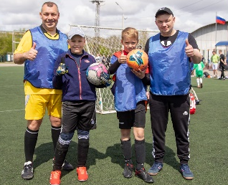
ПРЕДПОЛАГАЕМЫЕ
К ПРОВЕДЕНИЮ МЕРОПРИЯТИЯ
МЕСТНЫЕ ИНИЦИАТИВЫ
СОСТЯЗАНИЯ
«СЕМЬЯ В СПОРТЕ»
(20 мая, охват 100 человек в т.ч. 7 семей национально-культурных объединений)
ГОРЯЧАЯ ЛИНИЯ ДЛЯ МОЛОДЫХ СЕМЕЙ ПО ПСИХОЛОГИЧЕСКИМ ВОПРОСАМ
(15-21 мая, 2 специалиста,
охват более 40 семей)
СЕМЕЙНАЯ ЭРУДИТ-ИГРА
«ЧИТАЮЩИЙ РЕБЕНОК НАЧИНАЕТСЯ
С ПЕЛЕНОК!»
(13 мая-онлайн формат,
очный-финальный этап -14 мая,
охват 150 человек)
ЦИКЛ ЛЕКЦИЙ ДЛЯ ВОСПИТАННИКОВ
ЛЕТНИХ ОЗДОРОВИТЕЛЬНЫХ
ЛАГЕРЕЙ «МОЁ ЗДОРОВЬЕ - МОЁ БУДУЩЕЕ»
(1 июня по 15 июля, охват 2500 человек)
ФЕСТИВАЛЬ МАТЕРИНСТВА «МАТЬ И ДИТЯ»
(14 мая, охват 100 человек)
ЯРМАРКИ ЗДОРОВЬЯ (охват 4 школы, 150 человек)
КОРПОРАТИВНЫЕ ПРОГРАММЫ ПО УКРЕПЛЕНИЮ ЗДОРОВЬЯ (охват 42 учреждения )
БЛАГОВЕЩЕНСК 2023
8

Slide 9
В БЛАГОВЕЩЕНСКЕ ПРОЖИВАЕТ
29,1% НАСЕЛЕНИЯ ОБЛАСТИ
(224, 9 ТЫС. ЧЕЛ.)
СТИМУЛИРОВАНИЕ ЗДОРОВОГО ОБРАЗА ЖИЗНИ, СОХРАНЕНИЕ И УКРЕПЛЕНИЕ ЗДОРОВЬЯ ДЕТЕЙ И ГРАЖДАН ТРУДОСПОСОБНОГО ВОЗРАСТА
2014 г. - 0,1
2015 г. - 0,6
2016 г. - 0.8
2017 г. - 1,6
2018 г. - 2,2
2021 г. - 2,0
РФ - 0,9
УБЫЛЬ НАСЕЛЕНИЯ
БЛАГОВЕЩЕНСК 2023
ПРОГНОЗИРУЕМЫЕ КРАТКОСРОЧНЫЕ ЭФФЕКТЫ
ОХВАТ ОЗДОРОВИТЕЛЬНЫМИ МЕРОПРИЯТИЯМИ И ПРОПАГАНДОЙ ЗОЖ, человек
ВОВЛЕЧЕНЫ В СИСТЕМУ ЗАНЯТИЙ ФИЗИЧЕСКОЙ КУЛЬТУРОЙ И СПОРТОМ, человек
График 1: Эффективность вовлечения в систему занятий физической культурой и спортом
График 2: Эффективность охвата населения города мероприятиями по формированию приверженности к ЗОЖ
График 3: Эффективность охвата населения города пропагандой ЗОЖ в ходе культурно-массовых мероприятий.
График 4: Эффективность внедрения внедрению системы долговременного ухода за гражданами пожилого возраста и инвалидами и технологии сопровождаемого проживания детей-инвалидов с ментальными нарушениями
СНИЖЕНИЕ
ЗАБОЛЕВАЕМОСТИ,
СНИЖЕНИЕ ПОКАЗАТЕЛЯ
ОБЩЕЙ СМЕРТНОСТИ
ОХВАТ ПРОПАГАНДОЙ ЗОЖ В ХОДЕ КУЛЬТУРНО-МАССОВЫХ МЕРОПРИЯТИЙ, человек
ДЕТЕЙ С ОВЗ, ИНВАЛИДОВ И ПОЖИЛЫХ ЛЮДЕЙ, ОХВАЧЕННЫХ СИСТЕМОЙ ДОЛГОВРЕМЕННОГО УХОДА И СОПРОВОЖДЕНИЯ, человек
К 2035 ГОДУ
ОХВАЧЕНЫ
ПРОПАГАНДОЙ ЗДОРОВОГО
ОБРАЗА ЖИЗНИ
СИСТЕМАТИЧЕСКИ
ЗАНИМАЮТСЯ
ФИЗИЧЕСКОЙ КУЛЬТУРОЙ И
СПОРТОМ
НЕ МЕНЕЕ 50%
НАСЕЛЕНИЯ
ДИНАМИКА РОЖДАЕМОСТИ И ОБЩЕЙ СМЕРТНОСТИ, тыс. чел.

Slide 10
ПРОГНОЗИРУЕМЫЕ ДОЛГОСРОЧНЫЕ
ЭФФЕКТЫ
ОБЩАЯ СМЕРТНОСТЬ, ‰
ПРОДОЛЖИТЕЛЬНОСТЬ ЖИЗНИ
СРЕДНЯЯ
ПРОДОЛЖИТЕЛЬНОСТИ ЖИЗНИ ГОРОДСКИХ ЖИТЕЛЕЙ
ДО 80 ЛЕТ
БЛАГОВЕЩЕНСК 2023
УВЕЛИЧЕНИЕ
ЧИСЛЕННОСТИ ЗДОРОВОГО, ТРУДОСПОСОБНОГО, АКТИВНОГО НАСЕЛЕНИЯ

Slide 11
ОТВЕТСТВЕННОСТЬ
ПОДРАЗДЕЛЕНИЕ
ЗАДАЧА
РЕЗУЛЬТАТ
УПРАВЛЕНИЕ ЖКХ
УБОРКА И ОБЛАГОРАЖИВАНИЕ ГОРОДА
ЧИСТОТА НА УЛИЦАХ
ОТСУТСТВИЕ НЕСАНКЦИОНИРОВАННОЙ РЕКЛАМЫ
ОТСУТСТВИЕ ТРАВЫ ВЫШЕ 15-20 СМ
УПРАВЛЕНИЕ КУЛЬТУРЫ
СОЗДАНИЕ КОМФОРТНЫХ УСЛОВИЙ ПРЕБЫВАНИЯ В ОКЦ
ТЕКУЩИЙ РЕМОНТ ПОТОЛОЧНОЙ ПЛИТКИ, ПРОЕЗДА ВДОЛЬ ПАРКОВКИ, ЧАСТИЧНЫЙ РЕМОНТ ПАРКОВКИ
ЧИСТОТА ЗАЛОВ, ФОЙЕ, ПРИЛЕГАЮЩЕЙ ТЕРРИТОРИИ
РАБОТА СЦЕНИЧЕСКОГО ОБОРУДОВАНИЯ (ЗВУК, СВЕТ, ЛЭД-ЭКРАНЫ)
УПРАВЛЕНИЕ ЕМИС
ПОМОЩЬ ОРГАНИЗАТОРАМ
ПРЕДОСТАВЛЕНИЕ ОРГТЕХНИКИ ОРГАНИЗАТОРАМ
ПОДКЛЮЧЕНИЕ ИНТЕРНЕТА НА ПЛОЩАДКЕ И РАБОТА IT- СПЕЦИАЛИСТА
СПЕЦИАЛЬНЫЙ ОТДЕЛ
ОБЕСПЕЧЕНИЕ БЕЗОПАСНОСТИ
ОРГАНИЗАЦИЯ РАБОТЫ СИЛОВЫХ СТРУКТУР
УПРАВЛЕНИЕ
ПО РАЗВИТИЮ ПОТРЕБ. РЫНКА
ОРГАНИЗАЦИЯ КОФЕ-БРЕЙКОВ
РАБОТА КОФЕ-БРЕЙКОВ НА ПЛОЩАДКЕ ОКЦ
ИА «ГОРОД»
ОФОРМЛЕНИЕ ГОРОДА
БРЕНДИРОВАНИЕ ГОРОДА
РАЗМЕЩЕНИЕ БАННЕРА НА ВЪЕЗДЕ В ГОРОД
БЛАГОВЕЩЕНСК 2023

Slide 12
СПАСИБО ЗА ВНИМАНИЕ!

